Slide 1

Gendarmes en délire
N°6 par Lande

Slide 2
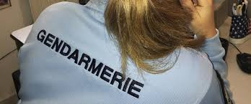
A ne pas les prendre en exemple ?

Slide 3


Slide 4
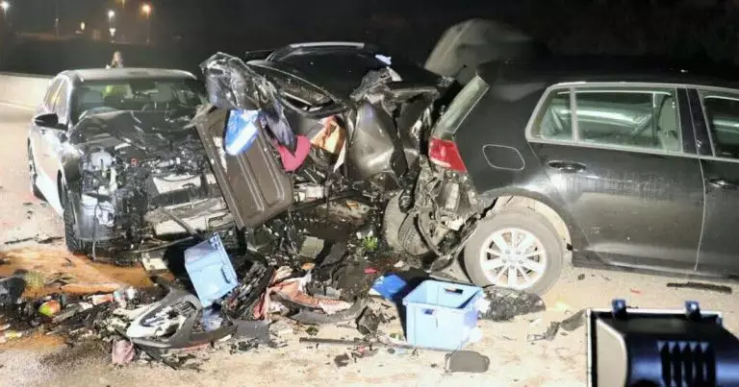
Etre gendarme et être yvre
au volant plouf

Slide 5


Slide 6
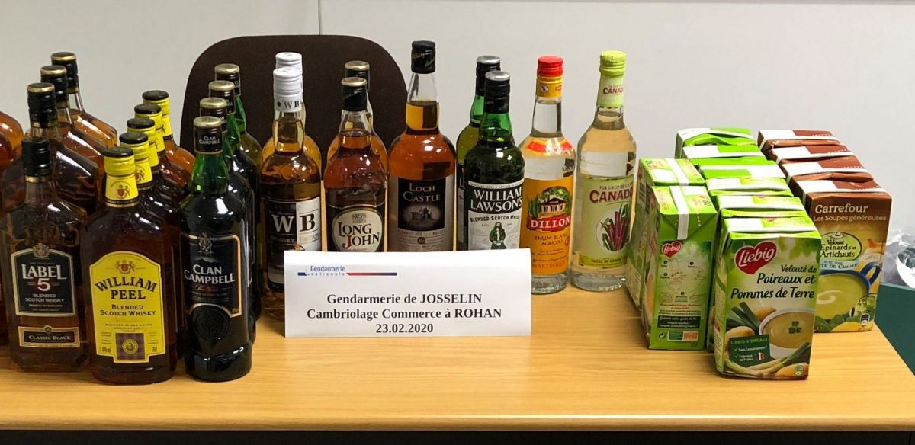
C’était pour se faire leur provision

Slide 7
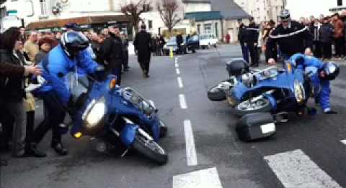
Ils ont pris la route à 3 grammes ?

Slide 8
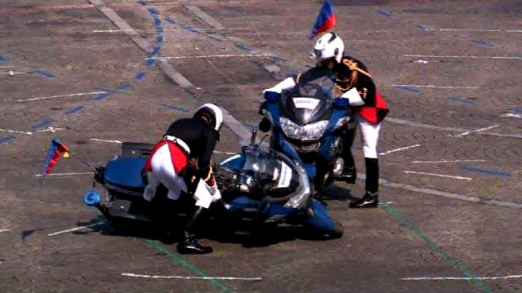
Pas plus d’un apéro à la fois à
dis Castaner

Slide 9
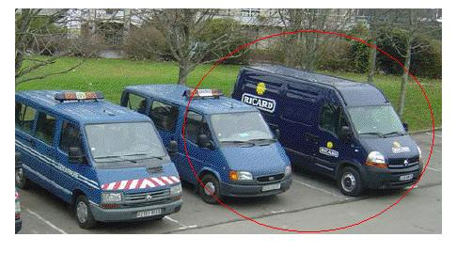
Cherchez l’intrus en gendarmerie

Slide 10
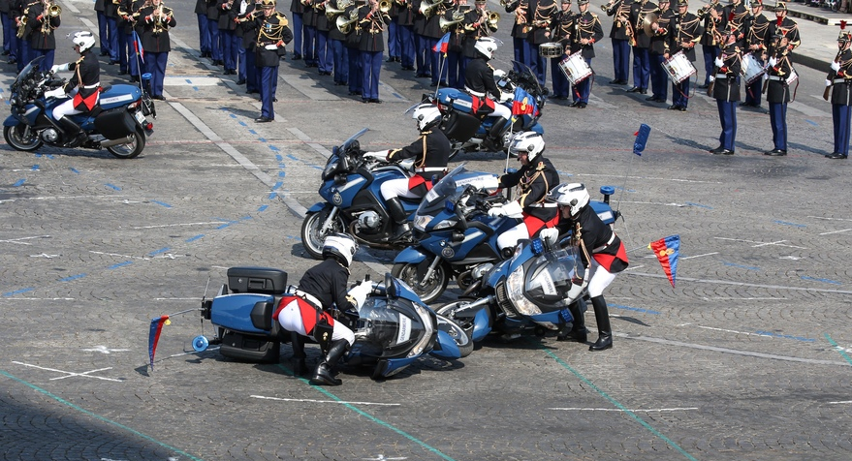
Un couple en abus d’apéros

Slide 11


Slide 12


Slide 13
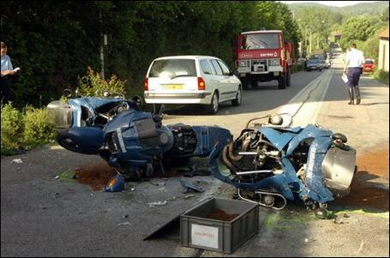

Slide 14
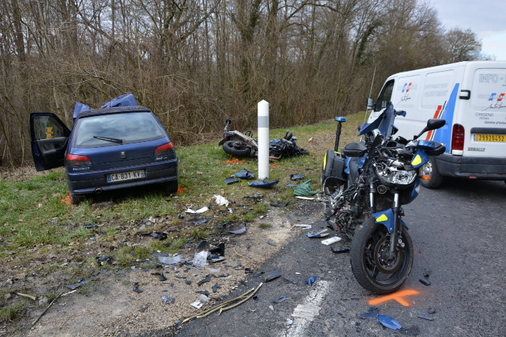

Slide 15
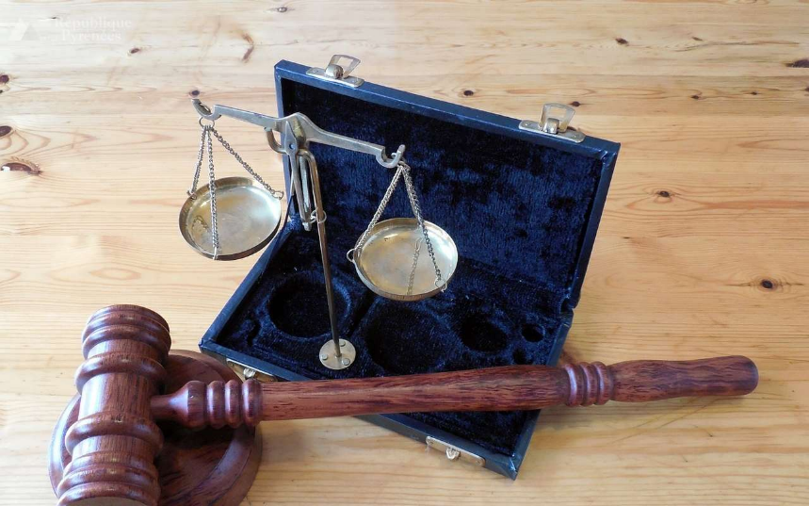
En gendarmerie , c’est faites ce
qu’ont vous dis , ne nous prenez
jamais en exemple

Slide 16
C’était
Gendarmes en délire
par Lande

